Slide 1

Диффузия в твердом теле
ИФМ РАН
Аспирант 3 курса:
Калинников М.А.
23 марта 2023 г.

Slide 2
План выступления
1) Введение
2) Одномерное уравнение Фика
3) Атомные механизмы диффузии
4) Поверхностная диффузия
5) Вынужденная диффузия

Slide 3
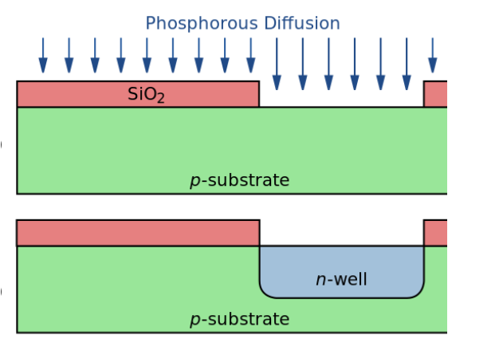
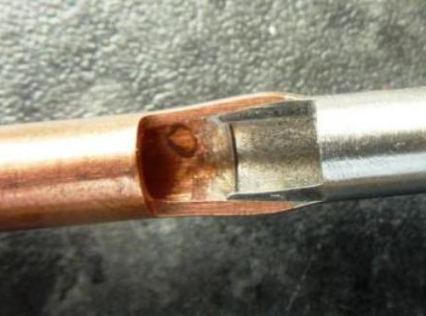
Введение
Диффузия — это процесс переноса частиц из области с высокой концентрацией в область с низкой концентрацией.
Применение диффузии в технологии:
Изменение типа проводимости полупроводника;
Управление концентрацией легирующих примесей;
Формирование n, p областей в транзисторах;
Металлизация поверхности;
Диффузионная сварка материалов;
Поверхностная закалка металлов.

Slide 4
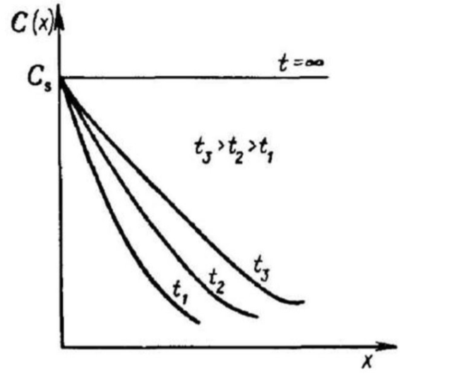
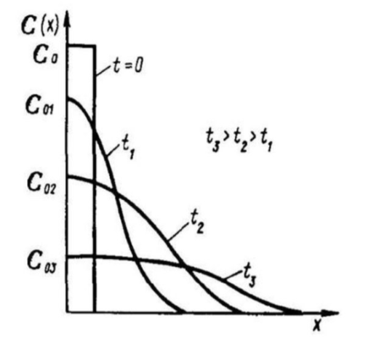
Одномерное уравнение Фика
Первый закон Фика:
Второй закон Фика:
J-скорость переноса вещества через сечение единичной площади; С-концентрация растворенного вещества; x –координата, совпадающая с направлением потока; t-время; D-коэффициент диффузии
Диффузия из бесконечного источника:
Примесь к поверхности кристалла поступает из внешнего источника непрерывно и поток ее все время одинаков.
Диффузия из ограниченного источника:
На поверхность осаждено фиксируемое количество примеси Сs или постоянное общее числом атомов S на единицу площади

Slide 5
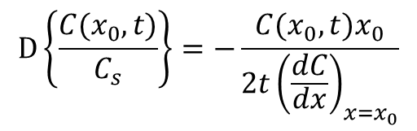
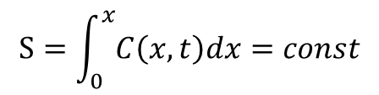
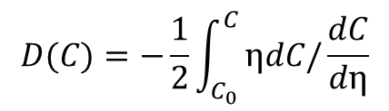
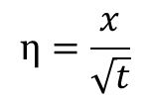
Концентрационные зависимости коэффициента диффузии
Диффузия из
бесконечного источника:
Диффузия
из ограниченного источника:
$$\text{η}=\frac{x}{\sqrt{t}}$$
$$\text{S}=\int_{0}^{x}{C\left(x,t\right)dx=const}$$
$$D(C)=−\frac{1}{2}\int_{C_{0}}^{C}{\text{η}dC/\frac{dC}{d\text{η}}}$$
$$\text{D}\left\{\frac{C(x_{0},t)}{C_{s}}\right\}=−\frac{C(x_{0},t)x_{0}}{2t{\left(\frac{dC}{dx}\right)}_{x=x_{0}}}$$
Для нахождения D (C) необходимо измерить профиль концентрации.

Slide 6
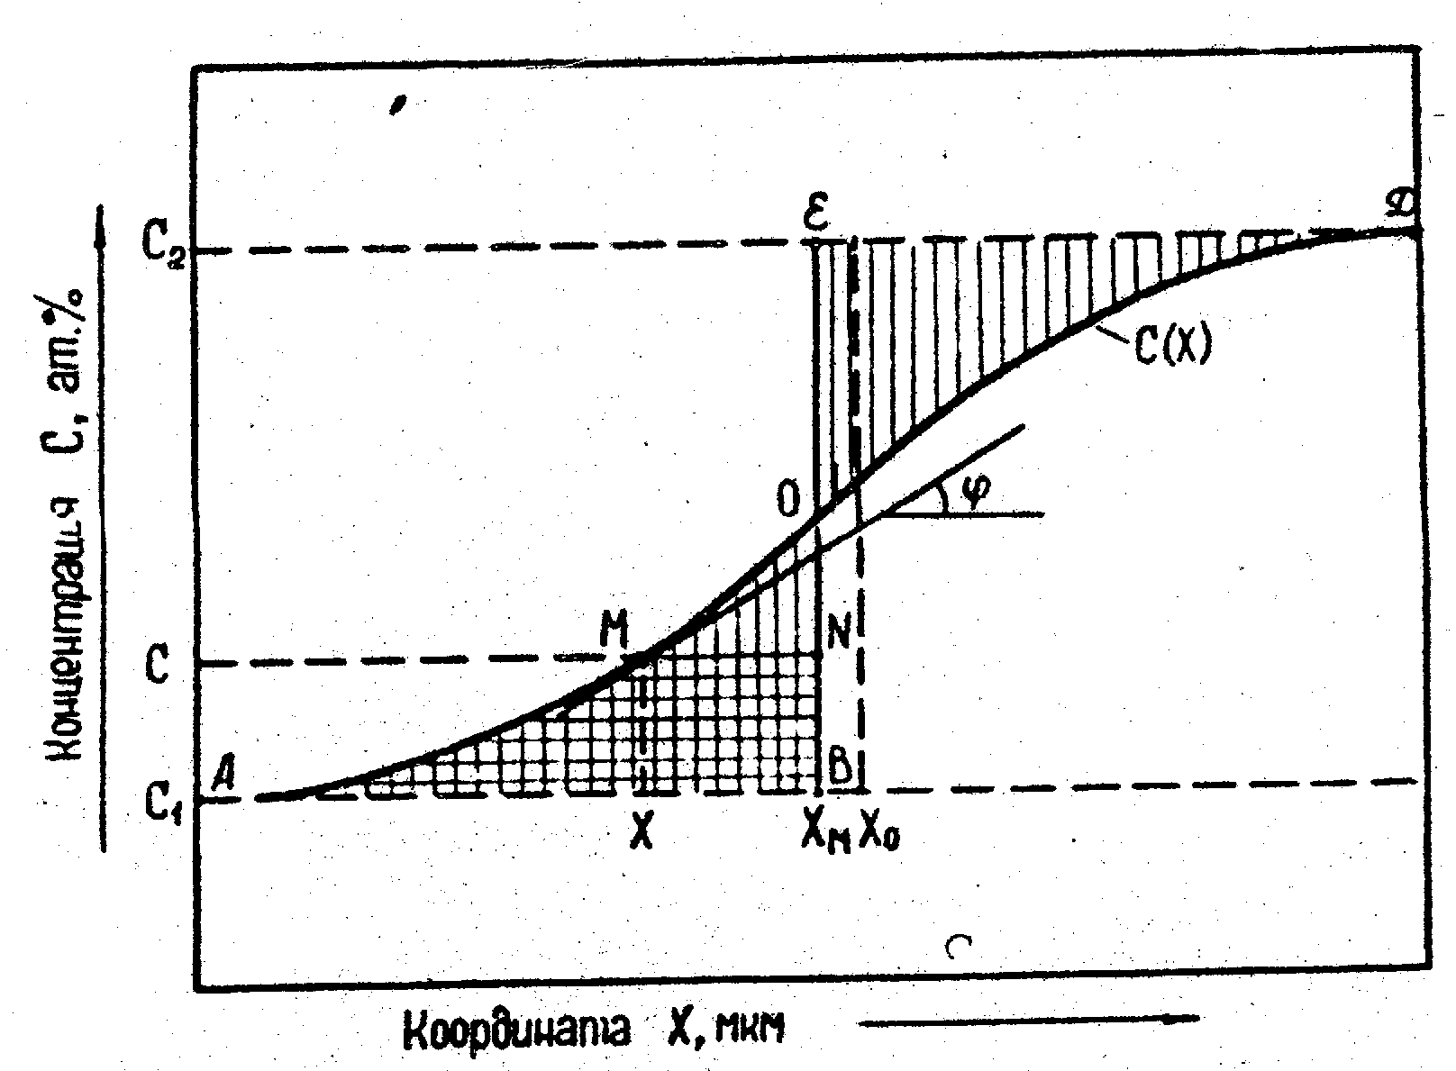
Анализ Больцмана – Матано
Концентрационные зависимости коэффициентов диффузии необходимы для характеристики процессов химико-термической обработки, растворения сложных карбидов в сталях при термической обработке, спекания порошковых материалов и т.д.
;
С1
С2
Метод диффузионных пар:
S_{АОВ} = S_{EOD;}
Распределение концентрации одного из компонентов по координате – С(Х) в диффузионной паре после отжига, где Х₀ - исходная граница раздела образцов, составляющих диффузионную пару; Х_{м} - координата плоскости Матано; C_{M} - концентрация элемента на плоскости Матано;
Лабораторный практикум «Расчет концентрационной зависимости коэффициента взаимной диффузии
в твердых растворах двухкомпонентных систем» Уральский государственный университет 2006 г.

Slide 7
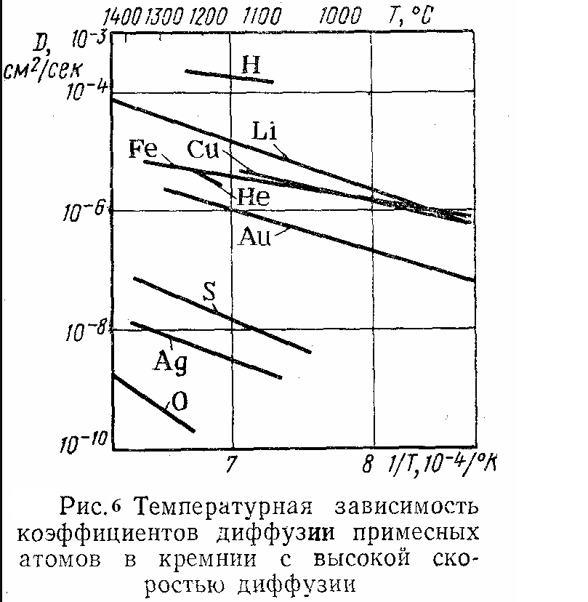
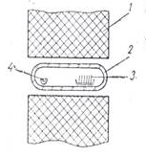
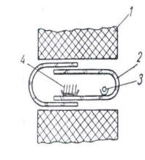
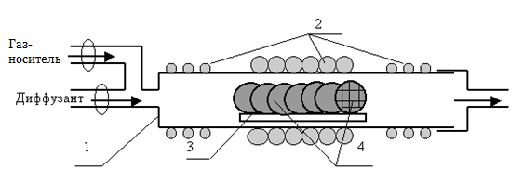
Методы проведения диффузионных процессов
Температура диффузии должна:
обеспечивать достаточно высокие значения D примесей,
не приводить к нарушению поверхности полупроводниковой пластины.
E-энергия
активации диффузии
Методы диффузии
В замкнутом объеме
В полугерметичном контейнере
В открытой трубе
в протоке газа-носителя
1- высокотемпературная печь; 2 - запаянная ампула; 3 - подложка; 4 – источник примеси.
3 – источник примеси; 4 – подложка.
2 - нагреватели; 3 – держатель подложки;
4 – подложки.
И.Г.Пичугин, Ю.М.Таиров. Технология полупроводниковых приборов: Учеб. пособие. М.: Высш. шк., 1984. (с 179).

Slide 8
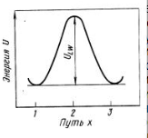
Модель атомных механизмов диффузии в 2D решетке
1
2
3
Обменный
механизм
Вакансионный механизм
Межузельный
механизм
Эстафетный механизм
Краудионный
механизм
Бокштейн Б.С. «Диффузия в металлах»,1978.

Slide 9
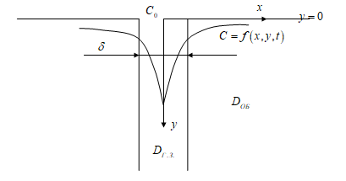
Диффузия по границам зерен
Зернограничная диффузия — диффузия в твердых поликристаллических телах, сосредоточенная в узких (толщиной в несколько атомных слоев) зонах на границе зерен с различной кристаллографической ориентацией.
Зернограничная диффузия в модели Фишера:
Граница зерна представляет собой тонкий слой материала с высоким коэффициентом диффузии, лежащий между двумя полубесконечными зернами, коэффициент диффузии в которых имеет более низкое значение.
Коэффициент диффузии по границе зерна и коэффициент диффузии в объеме не зависят от концентрации диффундирующих атомов.
А. Д. Васильев, Вестн. Сам. гос. техн. унта. Сер. Физ.-мат. науки, 1996, выпуск 4, 131–138

Slide 10
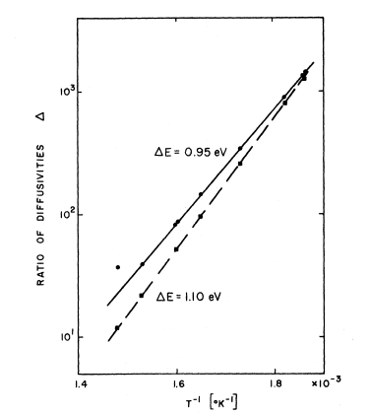
Диффузия по дислокациям
Диффузия по дислокациям в модели дислокационных трубок:
1)Внутри дислокационной трубки выполняется закон Фика для диффузии в однородной среде, а коэффициент диффузии в трубке выше чем в объеме.
2) D не зависит от концентрации.
3) Концентрация радиально однородна
4) Плотность дислокаций мала и они изолированы.
Решение для диффузии
из бесконечного источника:
Самодиффузия Теллура
Mimkes J., Wuttig M. Exact solution for a model of dislocation pipe diffusion //Physical Review B. – 1970. – Т. 2. – №. 6. – С. 1619.

Slide 11
Диффузия по дислокациям
Диффузия в дислокационном Ge
Модель «жидкого» ядра дислокации:
D`=D при температуре плавления.
D`- коэффициент диффузии по дислокациям
D-коэффициент диффузии в расплаве.
K — некоторая постоянная, S — сечение дислокации, D и D`— коэффициенты диффузии в объеме и вдоль дислокации соответственно, C0 — концентрация примеси вдоль дислокации.
Расчет дает значение D на 5 порядков меньше, чем в экспериментах.
Доброхотов Э.В. Физика твердого тела, 2005, том 47, вып. 12

Slide 12
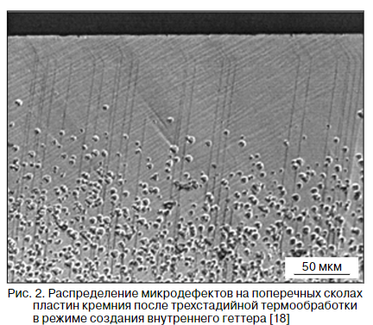
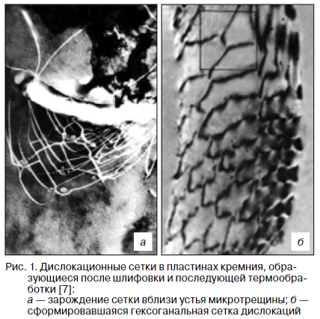
Геттерирование
Геттерирование- процесс удаления и дезактивации дефектов.
Одним из методов геттерирования является создание слоя с нарушенной кристаллической структурой, в котором осуществляется диффузия по протяженным дефектам.
Образование SiOx внутри структур
Воздействие преципитатов оксида кремния на дислокации приводит к тому,
что последние начинают притягивать к себе примеси тяжёлых металлов,
освобождая, таким образом, поверхность от примесей.
Известия высших учебных заведений. Материалы электронной техники. 2018. Т. 21, No 1. C. 5—17.

Slide 13
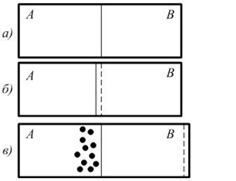
Диффузиионные эффекты
Процесс взаимной диффузии в твердых телах описывается различными парциальными коэффициентами диффузии компонентов D_{A} и D_{В}.
Смещение границы раздела между двумя фазами называется эффект Киркендалла.
Образование макроскопических пор из-за поглощения внутренними неоднородностями избыточных вакансий называется эффектом Френкеля.
https://cyberpedia.su/11x1ac5.html

Slide 14
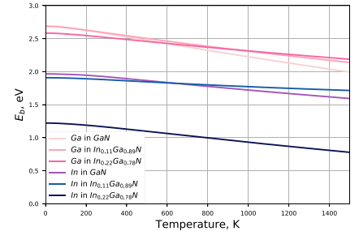
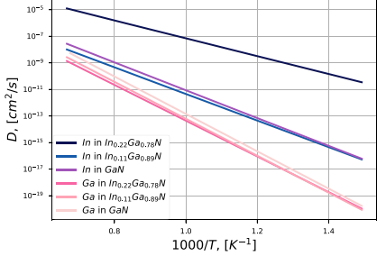
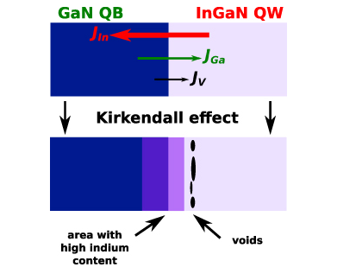
Диффузиионные эффекты
Идентификация эффекта Киркендалла как механизма, ответственного за термический распад системы МКЯ InGaN/GaN
Hrytsak R. et al. Identification of the Kirkendall effect as a mechanism responsible for thermal decomposition of the InGaN/GaN MQWs system //New Journal of Physics. – 2022. – Т. 24. – №. 12. – С. 123007.

Slide 15
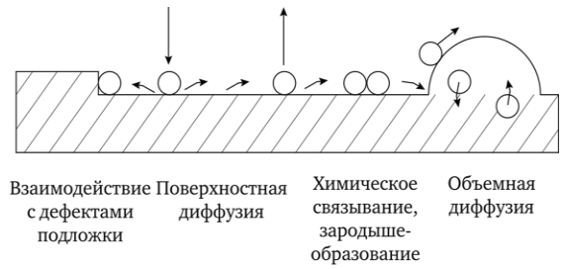
Поверхностная диффузия
Поверхностная диффузия — процесс диффузии, происходящий на поверхности конденсированного тела в пределах первого поверхностного слоя атомов (молекул) или поверх этого слоя.
Поверхностная диффузия играет определяющую роль в процессах роста тонких плёнок, формирования наноструктур на поверхности подложек и спекания керамики.
https://studme.org/391094/tehnika/zarozhdenie_rost_pokrytiy_usloviyah_ionnoy_bombardirovki

Slide 16
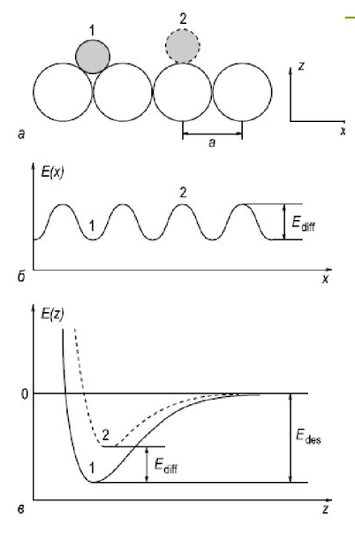
Поверхностная диффузия
В большинстве случаев адсорбированная частица становится подвижной из-за термической активации и ее движение имеет вид случайного блуждания.
Среднеквадратичное смешение атома, v и λ частота и длина пересока, t-время, z - число соседних положений, куда может перескочить атом.
https://portal.tpu.ru/SHARED/s/SOLOVEV/UCH/Tab/Lecture%206.doc

Slide 17
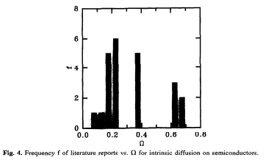
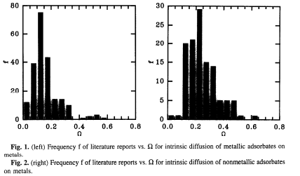
Оценка коэффициента поверхностной диффузии
Seebauer E. G., Allen C. E. Estimating surface diffusion coefficients //Progress in surface science. – 1995. – Т. 49. – №. 3. – С. 265-330.

Slide 18
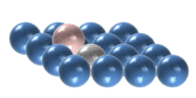
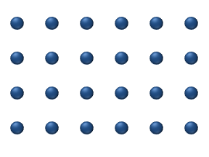
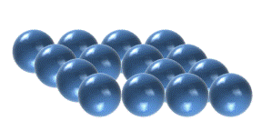
Атомные механизмы поверхностной диффузии
Прыжковый
механизм
Атомный обмен
Вакансионный механизм
https://portal.tpu.ru/SHARED/s/SOLOVEV/UCH/Tab/Lecture%206.doc

Slide 19
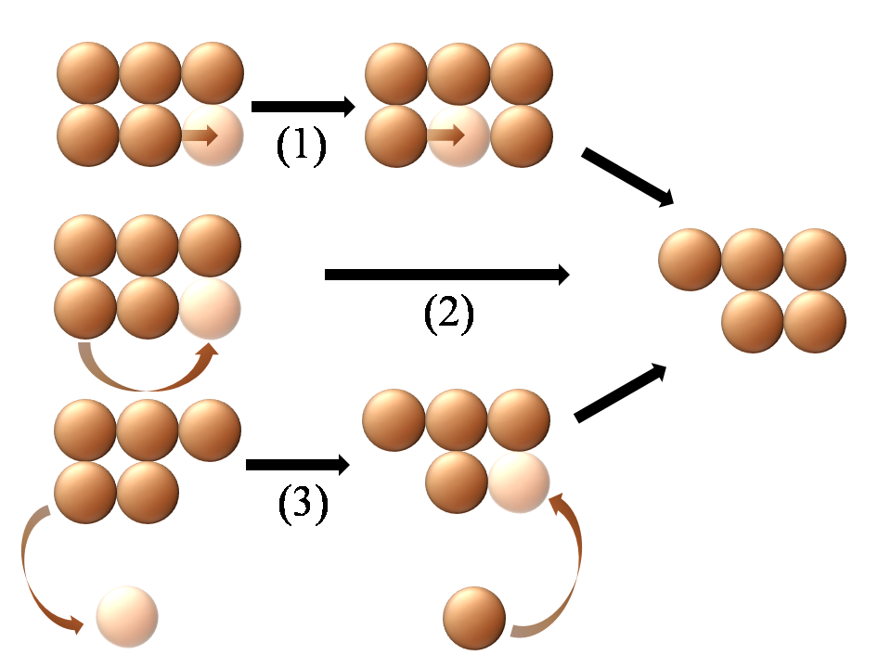
Поверхностная диффузия кластеров
Кластерная диффузия включает движение атомных кластеров размером от димеров до островков, содержащих сотни атомов.
Индивидуальные механизмы:
Последовательное
перемещение
2) Краевая диффузия
3) Испарение и конденсация
4) «Чехарда»
(4)
Вид сверху
Вид сбоку
https://en.wikipedia.org/wiki/Surface_diffusion

Slide 20
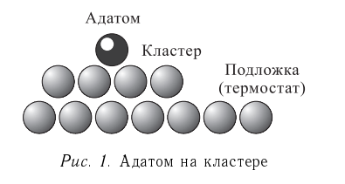
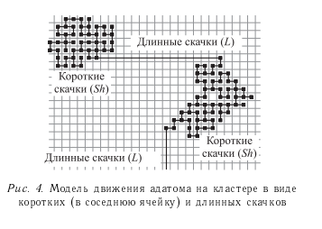
Поверхностная диффузия кластеров
Диффузия адатома на поверхности кластера
С точки зрения энергии, движение адатома на поверхности кластера идентично движению адатома на поверхности кристалла, но с точки зрения энтропии эти два случая имеют существенное различие.
v и λ частота и длина пересока, z - число соседних положений, куда может перескочить атом, S- энтропия, H-энтальпия.
Булушова Л. С., Чичигина О. А. Влияние энтропийных эффектов на диффузию адатома на поверхности кластера //Вестник Московского университета. Серия 3. Физика. Астрономия. – 2010. – №. 2. – С. 31-36.
Seebauer E. G., Allen C. E. Estimating surface diffusion coefficients //Progress in surface science. – 1995. – Т. 49. – №. 3. – С. 265-330.

Slide 21
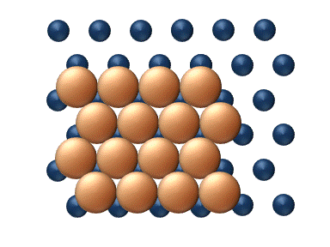
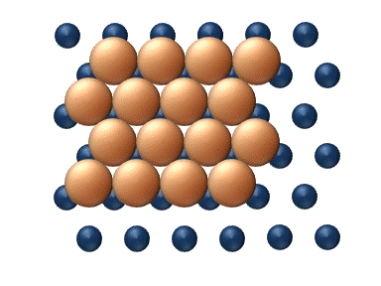
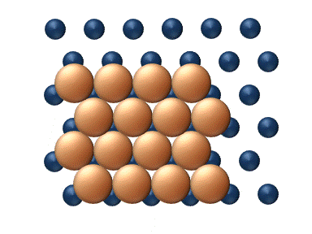
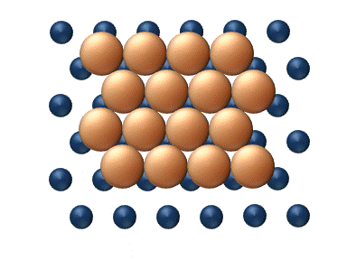
Поверхностная диффузия кластеров
Коллективные механизмы:
Дислокационный механизм
Скольжение
Переползание
Сдвиг
https://en.wikipedia.org/wiki/Surface_diffusion

Slide 22
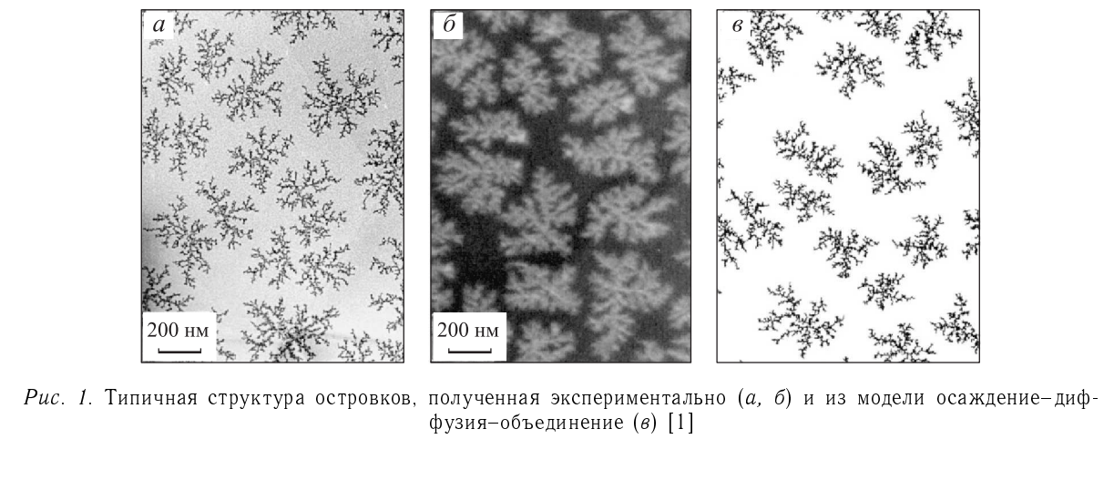
Поверхностная диффузия кластеров
Кластеры золота на поверхности графита
Кластер будет передвигаться если его взаимодействие с подложкой слабое (большая разница в постоянных решетки) + коллективные эффекты
Краснова А. К., Чичигина О. А. Ускорение Ферми как возможный механизм быстрой диффузии кластеров золота на поверхности графита //Вестник Московского университета. Серия 3. Физика. Астрономия. – 2012. – №. 1. – С. 48-53.

Slide 23
Вынужденная диффузия
Вынужденная диффузия возникает под действием внешних сил и, как правило, приводит не к выравниванию, а к увеличению градиента концентрации.
В зависимости от природы внешних сил, различают следующие основные виды вынужденной диффузии: термо-, баро-, электро- и восходящую диффузию.
Эксперименты
Термодиффузия происходит под действием градиента температуры dT/dx.
M_{light}
T_{low}
T_{high}
M_{heavy}
M_{heavy}
Бародиффузия идет под действием поля тяжести или давления dP/dx.
P_{low}
P_{high}
M_{light}
Tucker W. C., Schelling P. K. Thermodiffusion in liquid binary alloys computed from molecular-dynamics simulation and the Green-Kubo formalism //Computational Materials Science. – 2016. – Т. 124. – С. 54-61.

Slide 24
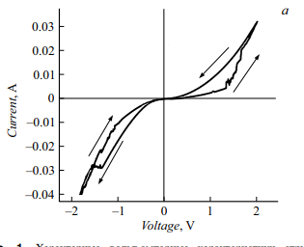
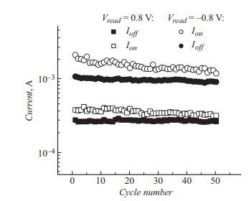
Вынужденная диффузия
Электродиффузия протекает под действием градиента электрического потенциала.
C- концентрация ионов, D- коэффициент диффузии иона, μ-подвижность,
q-заряд иона, F- постоянная Фарадея, φ-электростатический потенциал.
Переключение мемристора на основе
Ag/Ge/Si осуществляется
за счет электродиффузии
ионов Ag+ по прорастающим дислокациям
Z- кратность ионизации,E-внутреннее электрическое поле.
Горшков О. Н. и др. Резистивное переключение в мемристорах на основе гетероструктур Ag/Ge/Si //Письма в Журнал технической физики. – 2020. – Т. 46. – №. 2. – С. 44-46.
Диссертация
Rubinstein I. Electro-diffusion of ions. – Society for Industrial and Applied mathematics, 1990.

Slide 25
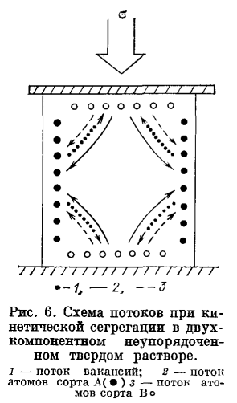
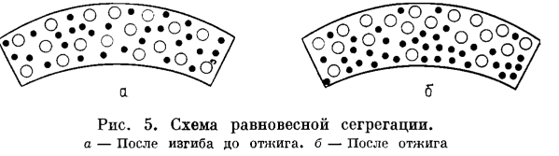
Восходящая диффузия
Восходящая диффузия протекает под действием градиента упругих напряжений.
При восходящей диффузия поток диффундированного компонента направлен в сторону увеличения градиента концентраций.
Гегузин Я. Е. Восходящая диффузия и диффузионное последействие //Успехи физических наук. – 1986. – Т. 149. – №. 5. – С. 149-159.

Slide 26
Заключение
Коэффициент диффузии зависит от:
Внешних параметров
Внутренних свойств системы и ее компонентов
Контролируемо
Не контролируемо/
Частично
контролируемо

